Slide 1
Prédire le churn client: de l'analyse à la décision
Version pédagogique pour comprendre le raisonnement complet
Question: quels clients risquent de partir ?
But: agir en priorité sur les clients les plus à risque
Contraintes: budget limité, donc ciblage intelligent nécessaire
Ce que vous allez voir
1) Pourquoi ce problème est important 2) Comment le modèle a été construit 3) Quels résultats on obtient 4) Quelle décision recommander
Conclusion: Le modèle sert à prioriser les actions de rétention, pas à remplacer l'équipe métier.

Slide 2
1. Comprendre le problème métier
Pourquoi c'est un enjeu ?
Le churn fait perdre des revenus. Si on ne contacte pas les bons clients, on dépense du budget sans impact.
KPI principal
precision@10%: parmi les 10% clients les plus risqués selon le modèle, combien churnent vraiment ?
Un taux global de churn autour de 26,5% est observé.
Le modèle doit aider à faire mieux qu'un ciblage aléatoire.
On cherche un score exploitable par des non-techniques.
Conclusion: Succès = mieux cibler, pas seulement avoir une bonne métrique globale.

Slide 3
2. Comment on a construit le modèle
Données utilisées
Ancienneté, type de contrat, moyen de paiement, services activés, charges mensuelles/totales.
Préparation des données
Imputation des valeurs manquantes, normalisation numérique, encodage des variables catégorielles.
Plusieurs modèles ont été comparés: Logistic Regression, Random Forest, XGBoost, LightGBM...
Ensuite, calibration des probabilités pour rendre le score plus fiable.
Les performances sont évaluées sur des données jamais vues.
Conclusion: On compare plusieurs options avant de choisir le modèle final.

Slide 4
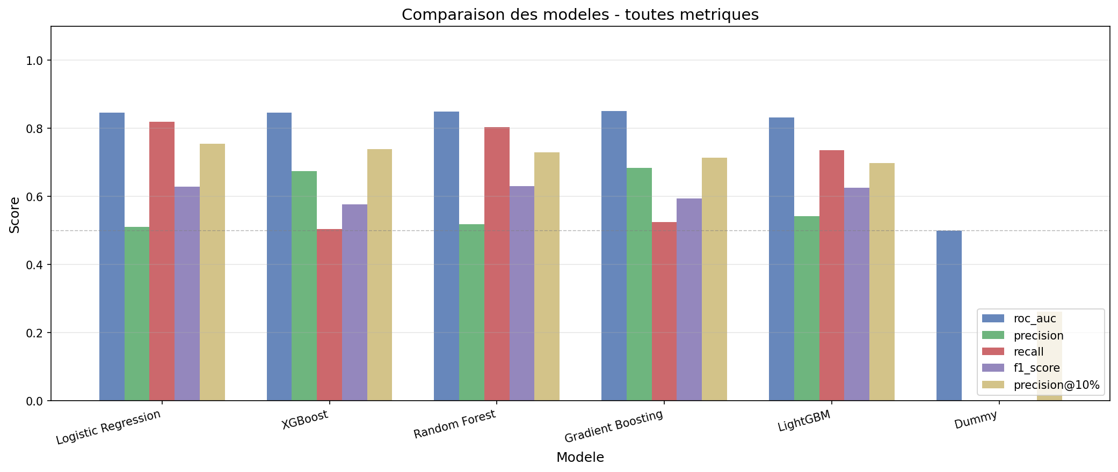
3. Résultats de comparaison des modèles
Comment lire ce graphique ?
Chaque barre compare un modèle sur une métrique. Plus c'est haut (sauf Brier), mieux c'est.
Ce qu'on retient
Les modèles sont proches en ROC-AUC, mais la qualité métier dépend du ciblage (precision@10%).
Conclusion: La performance pure ne suffit pas: on choisit un modèle utile pour la décision opérationnelle.

Slide 5
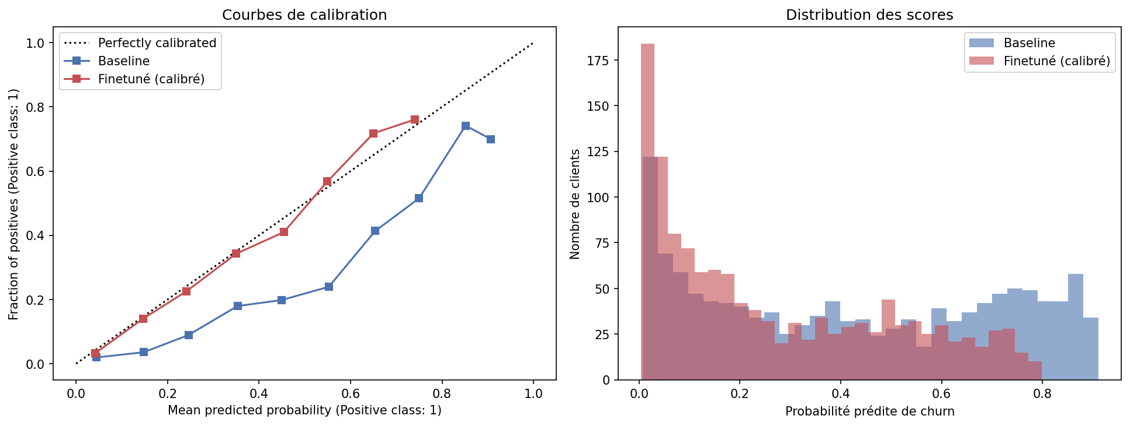
4. Pourquoi la calibration change la décision
Ce que montre la calibration
Quand le modèle dit 70% de risque, on veut que ce soit proche de la réalité.
Résultat chiffré
Brier score Logistic calibrée = 0,1358 vs 0,1681 sans calibration.
Conclusion: Le modèle calibré est retenu: ses probabilités sont plus fiables pour fixer un seuil de campagne.

Slide 6
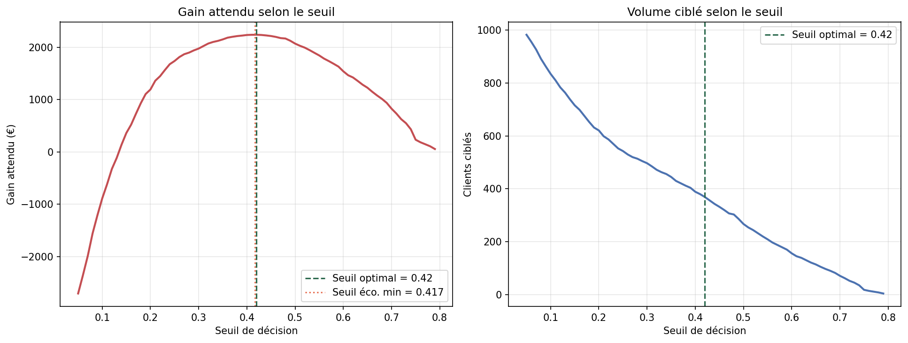
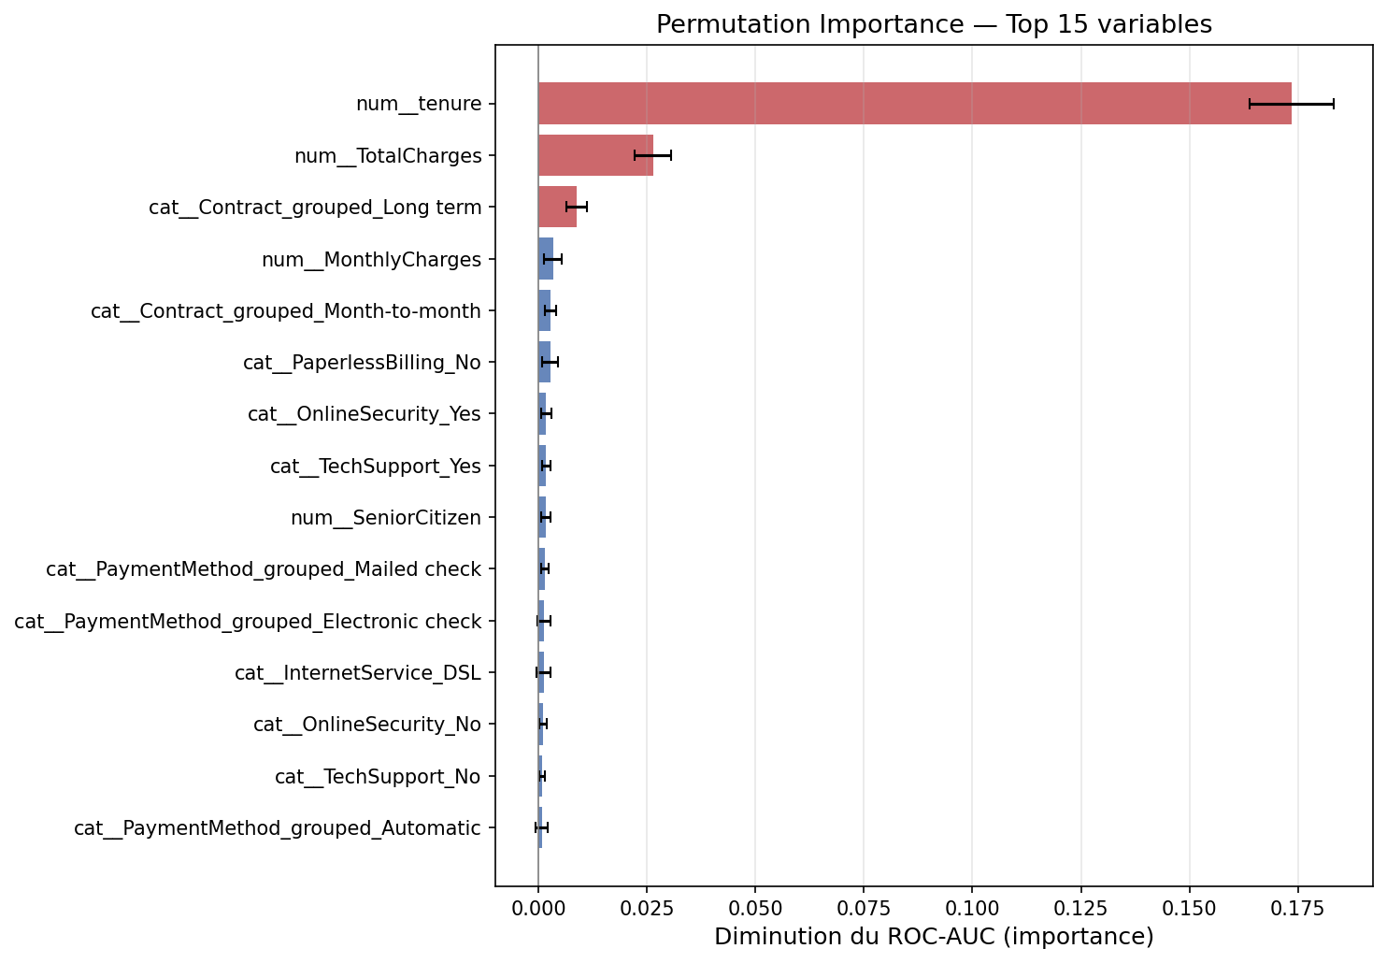
5. Ce que l'équipe métier doit faire concrètement
1) Trier les clients par score de churn (du plus risqué au moins risqué).
2) Cibler d'abord le top 10% (precision@10% ≈ 0,754).
3) Prioriser les profils à risque: faible ancienneté, month-to-month, electronic check, sans services de support/sécurité.
4) Suivre mensuellement: churn évité, coût de campagne, ROI.
Conclusion: Décision finale recommandée: déployer Logistic Regression calibrée et piloter la campagne sur le top clients à risque.

Slide 7
6. Mode d'emploi commercial (très concret)
Fichier à utiliser
outputs/ciblage_top10_commercial.csv (127 clients déjà triés du plus risqué au moins risqué)
Colonnes utiles
customerID, proba_churn, priorite, action_recommandee, Contract, PaymentMethod, tenure...
Etape 1: ouvrir le fichier et filtrer priorite = 'P1 - Appel immediat'.
Etape 2: appeler dans l'ordre de proba_churn (du plus élevé au plus faible).
Etape 3: utiliser action_recommandee comme trame d'argumentaire.
Etape 4: logger le résultat de l'appel (accepté, refus, rappel) pour mesurer le ROI.
Etape 5: quand les P1 sont traités, passer aux P2 (même logique).
Conclusion: En pratique: le commercial n'a pas besoin du modèle, seulement de la liste priorisée et de l'action recommandée.

